Slide 1


Aluísio Pires
Leonan Cordeiro
Pedro Morais
Vitor Chaia

Slide 2

Introdução
Fieldbus é uma tecnologia de comunicação em rede desenvolvida para automação e sistemas de controle.
Por ser uma rede, o fieldbus pode ser usado para a comunicação com diversos dispositivos utilizando um único cabo.

Slide 3
PROFIBUS
PROFIBUS (PROcess FIeld BUS) é um padrão fieldbus amplamente aceito e suportado por uma indústria.
PROFIBUS FMS (Fieldbus Message Specification);
PROFIBUS-DP (Decentralized Periphery);
PROFIBUS-PA (Process Automation).

Slide 4
PROFIBUS FMS
Esta foi a forma original;
Fornece comunicação sofisticada e de multi-função destinada a nível de célula ou nível do controlador;
O FMS é bastante complexo e caro de se implementar.

Slide 5
PROFIBUS-DP
Foi desenvolvido a partir do FMS para ser uma comunicação de baixo custo, simples, e de alta velocidade a nível de campo.
Foi pensado nas exigências das indústrias de automação e controle.

Slide 6
PROFIBUS-PA
Foi desenvolvido para substituir a transmissão 4-20 mA que permite trafegar alimentação e dados (dois núcleos) em um único cabo.
O PROFIBUS PA utiliza transmissão e fiação diferentes do PROFIBUS DP, mas as mensagens são idênticas.

Slide 7
PROFINET
PROFINET (Process Field Net) pode ser citado como mais um membro desta família, estabelecendo comunicação industrial através do meio Ethernet.
PROFINET é completamente baseado no padrão Ethernet (IEEE802.3) que opera a 100Mbit/s por meio de cabo de cobre ou cabos de fibra ótica.

Slide 8
PROFINET
É um sistema de Ethernet moderno que utiliza exclusivamente switches e operações full duplex de forma a eliminar por completo qualquer problema de colisão de dados.
O PROFINET utiliza os padrões como Internet Protocol (IP), TCP.

Slide 9
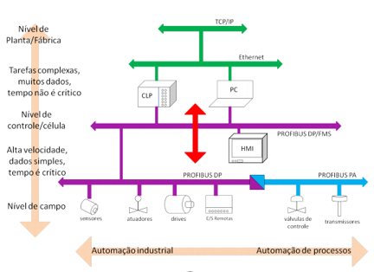
Hierarquia dos sistemas de controle o uso das tecnologias PROFIBUS e Ethernet

Slide 10
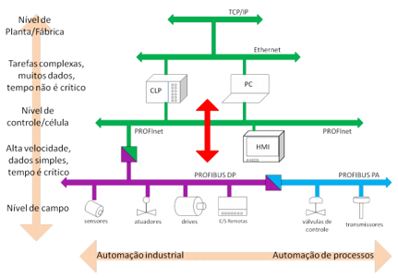
Ethernet caminhando para os niveis mais baixos da hierarquia com o PROFINET fornecendo capacidade de controle

Slide 11
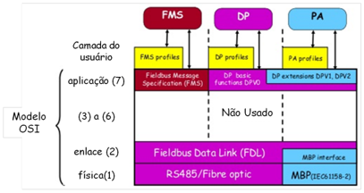
O Modelo OSI
O PROFIBUS é um protocolo orientado ao modelo OSI, mas assim como todos os outros sistemas fieldbus, ele utiliza apenas as camadas 1, 2 e 7.

Slide 12
O MODELO OSI
Camada 1: A Camada Física possui três especificações diferentes. PROFIBUS DP e FMS utilizam cabeamento RS485. O PROFIBUS PA utiliza um padrão diferente, chamado Manchester Bus Powered (MBP) definido na norma IEC 61158-2.
Camada 2: A Camada de Enlace é chamada de Fieldbus Data Link (FDL). Ela é comum a todas as versões de PROFIBUS e é por esta razão que todas elas podem operar em paralelo em uma mesma rede.
Camada 7: A Camada de Aplicação define as funções, serviços e conteúdo de mensagens das comunicações PROFIBUS. Existem duas especificações diferentes: a Fieldbus Message Specification, usada apenas pelo PROFIBUS FMS e a DP Specification, usada pelo PROFIBUS DP e PA.

Slide 13
Tipos de dispositivos
Mestre Classe 1: Mantém permanente comunicação cíclica realizando troca de dados com os escravos a ele associados. São exemplos os CLP’s.
Mestre Classe 2: São opcionais, usados somente quando requisitados, realizando comunicação acíclica. Mais utilizados para propósito de operação ou monitoramento do sistema. São exemplos estações de engenharia ou ferramentas de diagnóstico.
Escravo: Dispositivos passivos que coletam informação de entrada e atuam sobre o processo com as informações de saída. Há dispositivos que possuem somente entrada, somente saída ou uma combinação dos dois. São exemplos E/S remotas, transmissores, sensores, atuadores, válvulas, drives, etc.

Slide 14
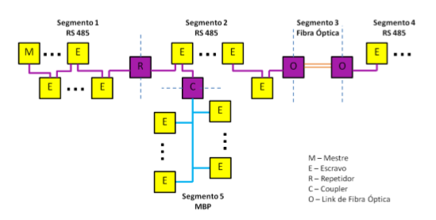
Segmentos e Endereçamento
-Daisy-chain.
-Entroncamento tipo “T”.
128 endereços, máximo de 32 por segmento.
0~125: Definidos pelo usuário.
126: Definido pelo barramento.
127: Reservado para broadcast.

Slide 15
Taxa de Transmissão
PROFIBUS PA: 31,25Kbits/s.
PROFIBUS DP:
9,6; 19,2; 45,45; 93,75; 187,5 e 500 Kbit/s;
1,5; 3,0; 6,0 e 12,0 Mbit/s.

Slide 16
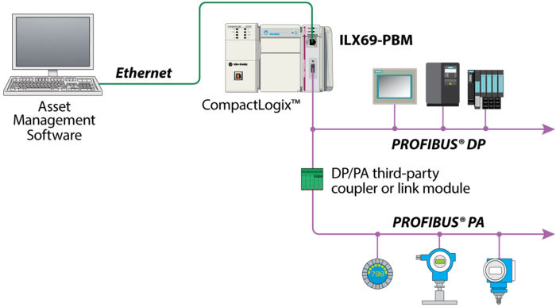
Porque PROFIBUS é utilizada?
Comunicação entre diversos dispositivos diferentes, rápida e de qualidade.
Difusão de dados dos sistemas para diversas partes da indústria.
Redução de cabeamento nas fábricas, diminuindo gastos e custos com a instalação.

Slide 17
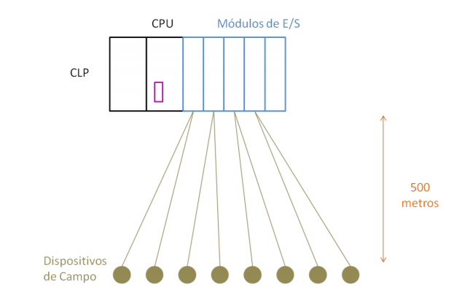
Modelo de sistema centralizado
Quanto mais longe mais inviável.
A grande quantidade de dispositivos da indústria.

Slide 18
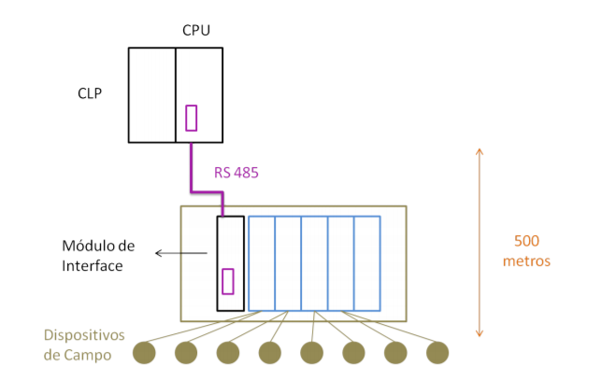
Modelo com PROFIBUS

Slide 19
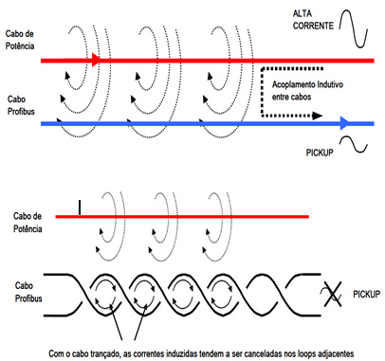
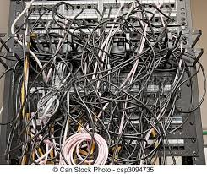
Vantagem da PROFIBUS
Redução de cabos e ruídos.
Em um barramento podemos transmitir dados para diversos equipamentos.
Manutenção.

Slide 20
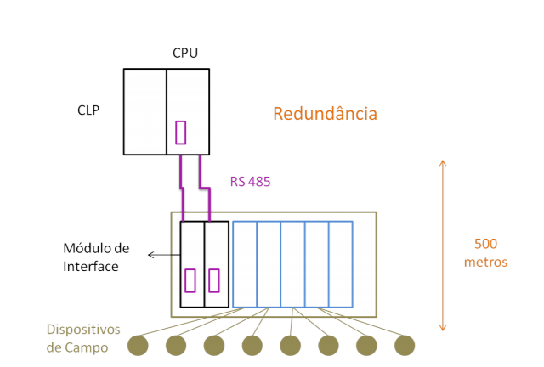
Desvantagens da PROFIBUS
Danos ao cabo da PROFIBUS.
Solução:

Slide 21
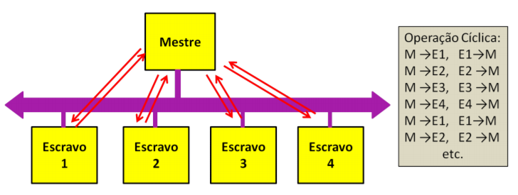
Comunicação na rede PROFIBUS
Mestre-escravo.

Slide 22
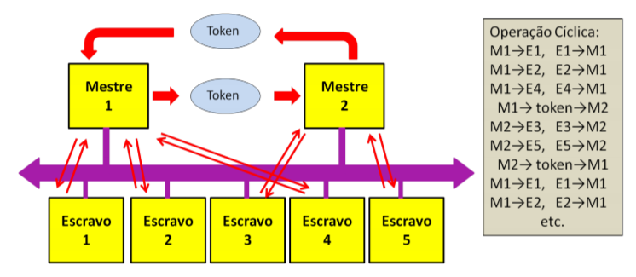
Comunicação na rede PROFIBUS
Permissão de comunicação.

Slide 23
Aluísio Pires
Leonan Cordeiro
Pedro Morais
Vitor Chaia

